Slide 1
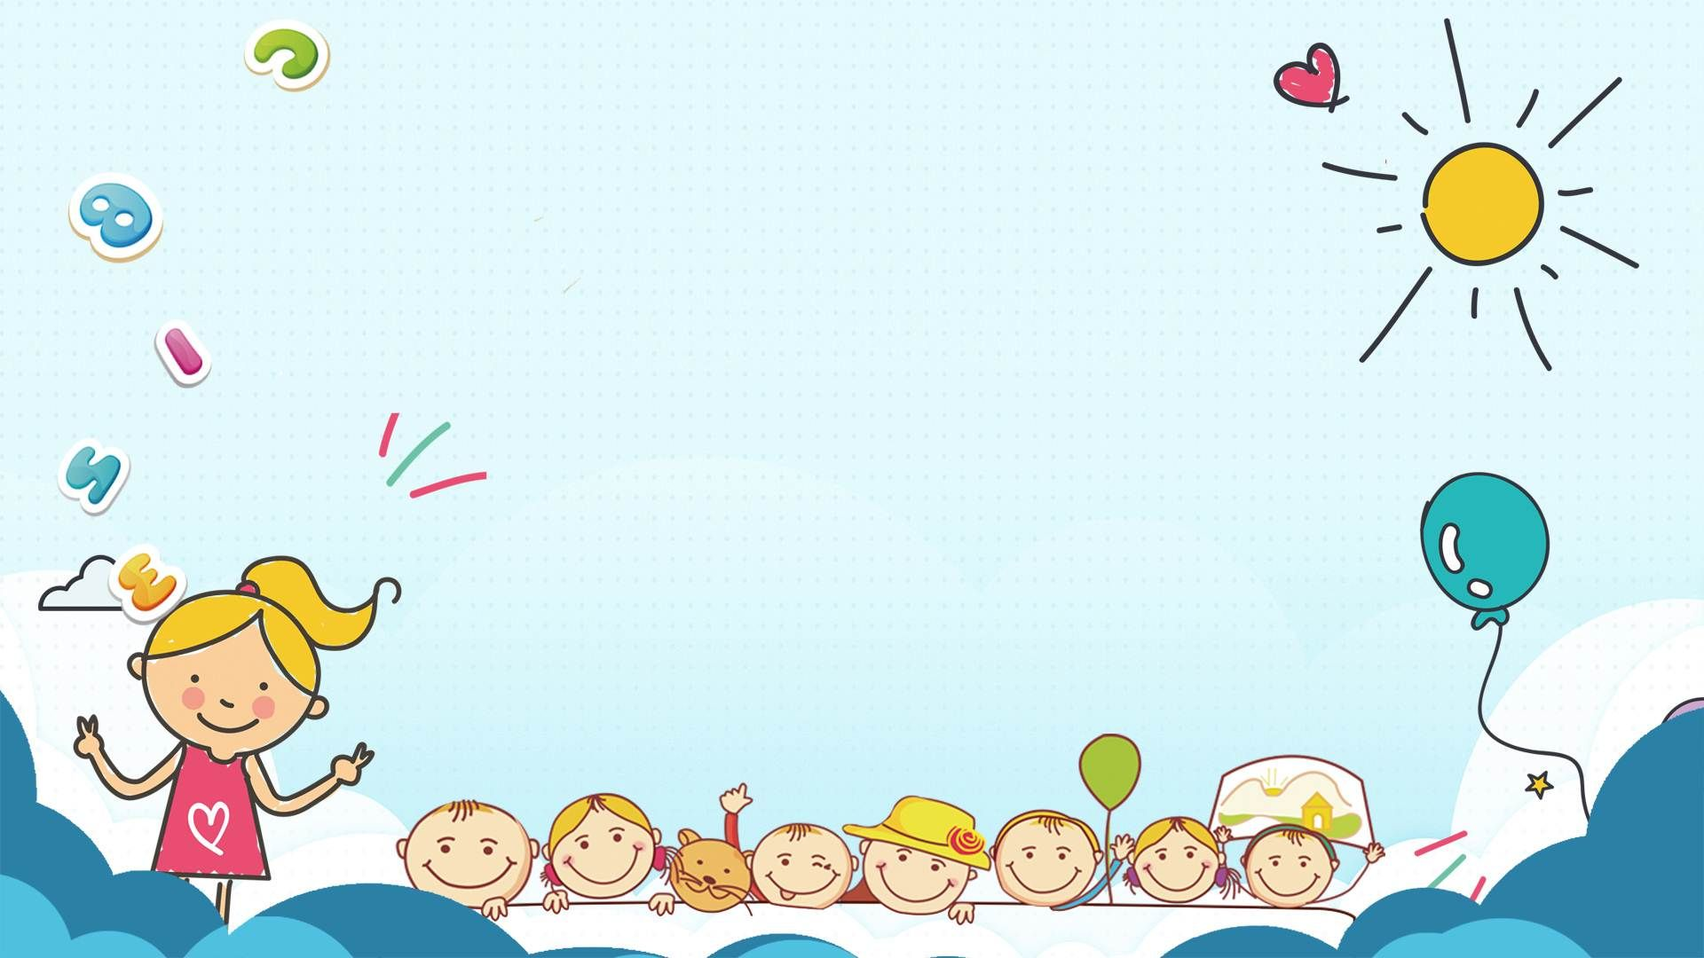
МБДОУ №5 «Родничок» комбинированного вида с. Сарыг-Сеп
Дистанционное обучение
II – неделя марта
Средняя группа
Тема: «Весна»
2024 год

Slide 2

Маршируем под музыку, идем по кругу

Slide 3
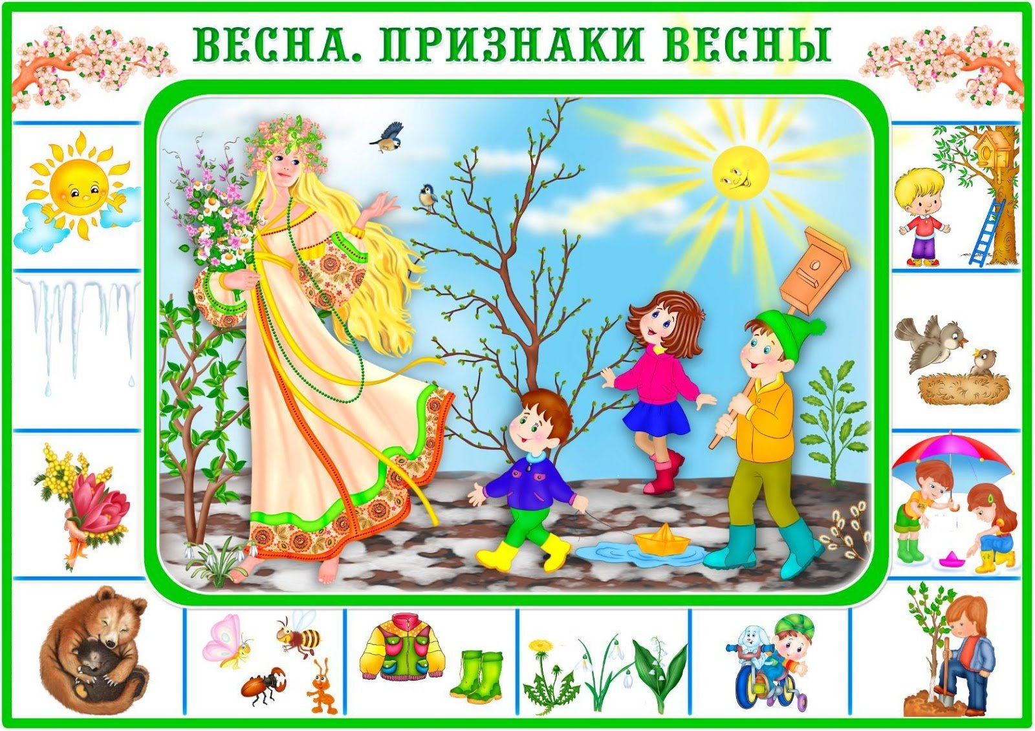
Беседа о признаках весны по картинке

Slide 4
Выучить песню о весне
Солнце светит в небе золотое, Луг зелёный и зелёный бор. Дружим мы со сказочной весною. Ручеёк поёт нам песню с гор. Припев: Песенка весны – это я и ты, небо в облаках, Голубой родник и зелёный лес, солнышко с небес. Дует ветер и колышет травку, В небе птицы песенки поют. Нам весна распахивает двери И цветочки первые цветут. Припев.

Slide 5
Танец- игра с движениями

